Slide 1
资产运营组
10正式+3外包
资产管理及策略
4正式+1外包
用户运营
3正式+1外包
商家及供给运营
2正式+1外包
用户运营
3正式+1外包
榜单规则策略
2正式：L8、L7
用户策略
1正式：L8
商家运营
2正式：L8、L6
资产管理策略
2正式：L8、L6
流量策略
1正式：L7
数据分析
1外包：O6
资产评测
1外包：O5
热点/活动/内容运营
1正式：L7
资源配置
1外包：O5
部分外部协同团队
销售BD
资产共建
(点评/平台、销售等)
C端产品
B端产品
AI+数据
爬取/挖掘产研
用增运营
工具产品
资产数据治理
设计-用户
设计-商家

Slide 2
资产运营
榜单矩阵建设
资产动线及流量运营
用户运营
3正式+1外包
资产AI赋能
评价星级运营
门店/菜品物理世界资产
动线建设
资产结构化
评价激励策略
主题榜
活动/营销/流量运营
供给理解AI挖掘
评价体验提升
时令/菜品/deal榜
星评公信力协同
开放联名榜
资产运营
榜单矩阵建设
资产动线及流量运营
用户运营
3正式+1外包
资产AI赋能
评价星级运营
门店/菜品物理世界资产
动线建设
资产结构化
评价激励策略
主题榜
活动/营销/流量运营
供给理解AI挖掘
评价体验提升
时令/菜品/deal榜
星评公信力协同
开放联名榜

Slide 3
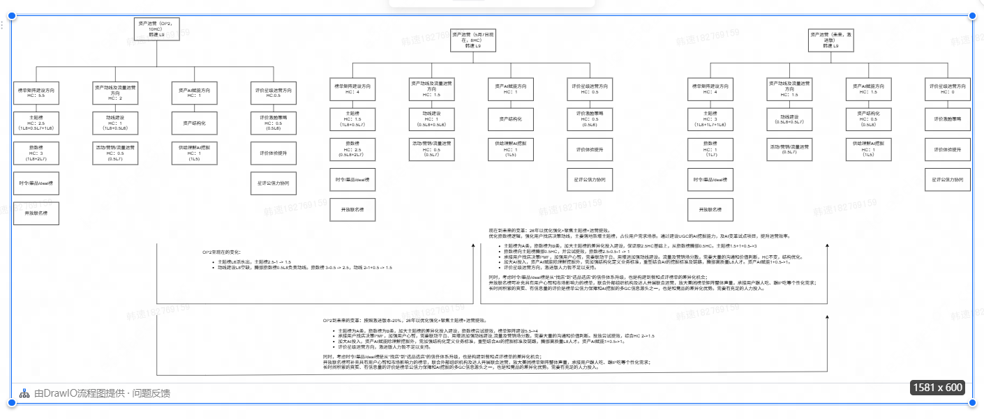

Slide 4
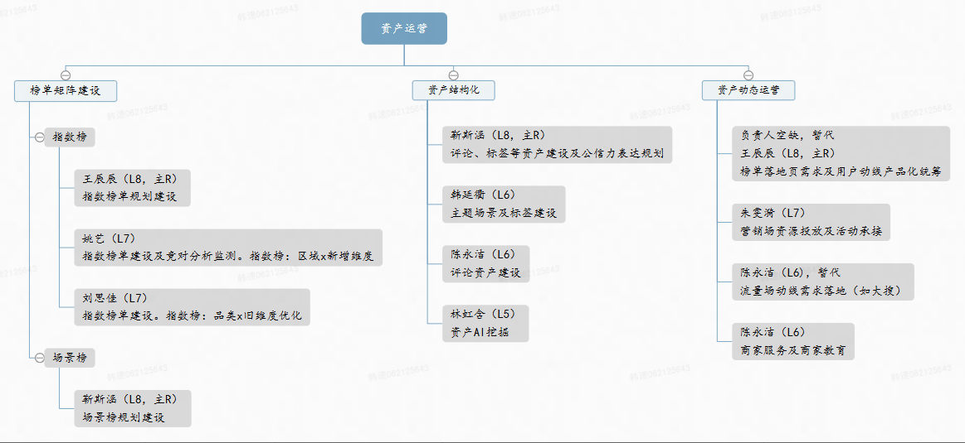
资产运营
榜单矩阵建设
资产动线及流量运营
用户运营
3正式+1外包
资产AI赋能
评价星级运营
指数榜
HC：1
动线建设
资产结构化
评价激励策略
主题榜
HC：3
活动/营销/流量运营
供给理解AI挖掘
评价体验提升
时令/菜品/deal榜
星评公信力协同
开放联名榜
资产运营
榜单矩阵建设
资产动线及流量运营
用户运营
3正式+1外包
资产AI赋能
评价星级运营
销售BD
指数榜
动线建设
资产结构化
评价激励策略
B端产品
主题榜
活动/营销/流量运营
供给理解AI挖掘
评价体验提升
工具产品
设计-商家
时令/菜品/deal榜
星评公信力协同
开放联名榜
部分外部协同团队
资产共建
(点评/平台、销售等)
C端产品
AI+数据
爬取/挖掘产研
用增运营
资产数据治理
设计-用户

Slide 5
资产运营
榜单矩阵建设
资产动线及流量运营
用户运营
3正式+1外包
资产AI赋能
评价星级运营
指数榜
动线建设
资产结构化
评价激励策略
主题榜
活动/营销/流量运营
供给理解AI挖掘
评价体验提升
到餐
到餐：成为用户到店餐饮重决策的首选和长效经营商户的陪伴者
3.平台经营提效
4.商业化能力
时令/菜品/deal榜
星评公信力协同
1.服务商户能力
2.服务用户能力
PMF1 线上选店选品决策
PMF2 找优惠
PMF3 线下到店交履体验
开放联名榜
业务
资产运营：强化长期积累的差异化数据资产，构建有壁垒的用户到店餐饮消费决策信任体系
AI
At
Work
资产触达
资产动线及流量运营
动线建设（搜、筛、发现、触达）
活动/营销/流量运营
榜单（OGC/PGC），看榜决策
融入用户决策动线
占位用户需求，完善榜单矩阵
强化榜单品味及核心资产信息表达
评价内容（UGC)，看评决策
提升量/质，优化分布
优化看评路径及体验，提转化
作者/商家生态及公信力建设
星级（UGC+OGC)，看分决策
匹配品类/区域演进规则
完善投诉/处置/沟通机制
优化星级表达
……
资产应用
榜单矩阵、评价列表
指数榜
主题榜
时令/菜品/deal榜
开放联名榜
评价体验(列表)，星级计算
演进方向
资产挖掘
资产AI赋能
探索中低线
从选店到选品
+AI
资产结构化
供给理解AI挖掘
资产基建
多GC信息完善
组织
加快团队核心能力、协同机制建设及人岗匹配。确保高效运作，支持组织价值及目标达成
UGC——评价激励（量、真实、信息量）
其它B（D)GC
用户决策心智服务能力
需求分析及分层策略设计
决策动线设计
流量动态运营
资产建设能力
榜单矩阵建设
评价等资产建设
资产动态运营
品味及公信力表达能力
规则评估及改善
核心资产信息展示设计
市场营销及生态建设
协同机制
换位想
项目练
定期聊+一起访
个人
进一步加强对美团供给生态、物理世界和餐饮产业链理解。进一步发展领导力
着眼业务整体，加强深潜
完善运营管控体系
加强结构化思维与表达

Slide 6
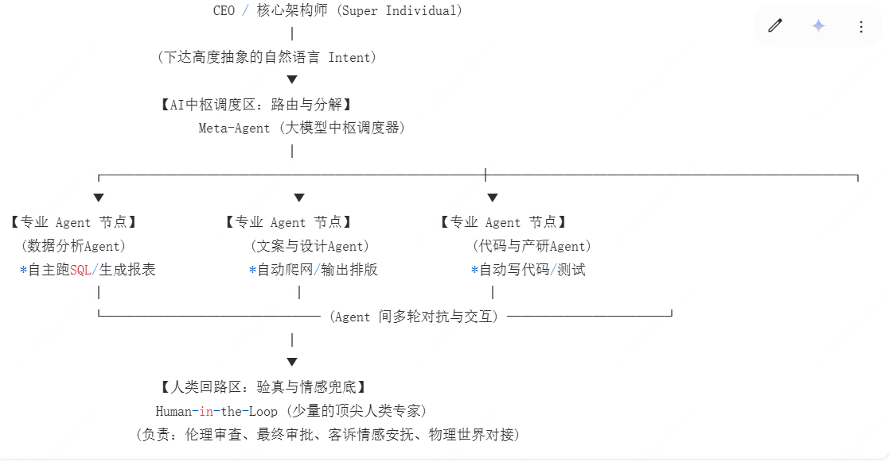
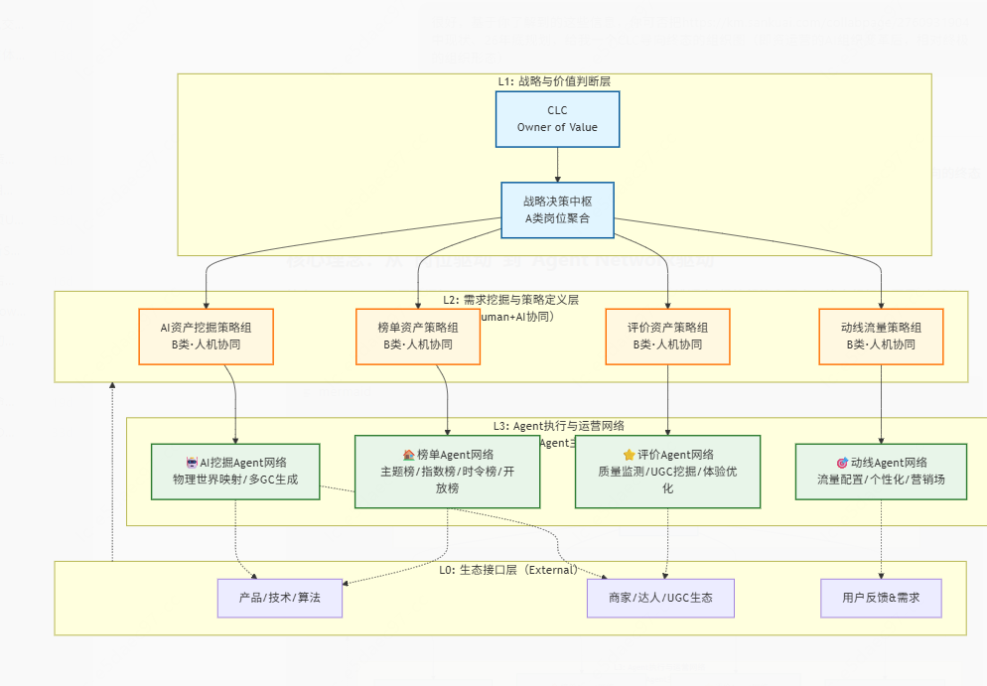
减少：高度自动化风险①标准化/可切分，②客户不要求人类到场，③新增需求不足以吸收
重组：AI接手更多/人类价值上移。如判断、把关、复杂协同、异常处理
增长：服务更多用户（如买得起）、更多频次、更多定制（个性化西非服务）、更高质量的客户（体验+产出）
短期变化较小：武力值形成分高，现场照护等
AI
At
Work
资产触达
资产动线及流量运营
动线建设（搜、筛、发现、触达）
活动/营销/流量运营
Scale+IDeas
资产应用
榜单矩阵、评价列表
指数榜
主题榜
时令/菜品/deal榜
开放联名榜
评价体验(列表)，星级计算
资产挖掘
资产AI赋能
资产结构化
供给理解AI挖掘
横/纵项网络STL
资产基建
多GC信息完善
UGC——评价激励（量、真实、信息量）
其它B（D)GC
项目随时随地
接口人-影响力
智能体组织
基建、信息、经验共享
（减少内部层级+摩擦，减少外部摩擦）
人类+AI Agent混合协作网络
（人类目标与价值判断，AI执行与优化）
扁平化、技能密度替代层级《The Agentic Organization》

Slide 7
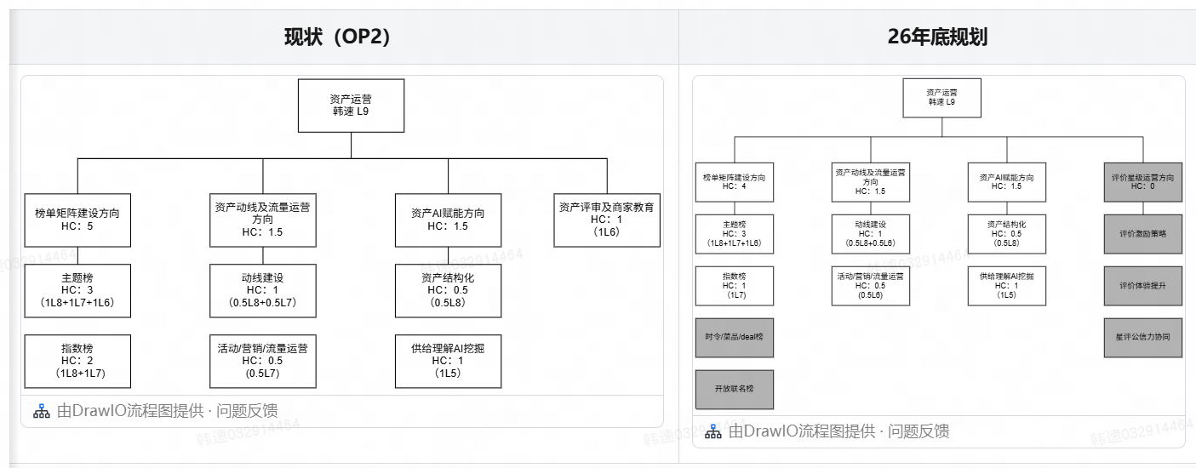

Slide 8
用户运营
商家运营
人群
品类
场景
供给
用户及流量
策略
热点/活动/内容运营
商家策略
商家教育
需求满足
点评等
榜单矩阵
（榜单规则等）
合集
专题
……
定位互补
资产应用
平台资产
用户资产
商家资产
用户行为
（评、买等）
用户沉淀
（会员等）
用户画像
（常驻/现在等）
商家信息
（品类、标签等）
商家沉淀
（评价、交易等）
商家行为
（运营、营销等）
资产共建
资产管理及策略

Slide 9
资产运营
榜单矩阵建设
资产结构化
资产动态运营
商家运营
2正式：L8、L6
用户运营
3正式+1外包
数据分析
1外包：O6
指数榜
场景榜
…
用户策略
1正式：L8
王辰辰（L8，主R）
指数榜单矩阵规划
流量策略
1正式：L7
王辰辰
L8，主R
热点/活动/内容运营
1正式：L7
部分外部协同团队
销售BD
资产共建
(点评/平台、销售等)
C端产品
B端产品
AI+数据
爬取/挖掘产研
用增运营
工具产品
资产数据治理
设计-用户
设计-商家

